Slide 1

Nhiệt liệt chào mừng thầy cô giáo về dự giờ
MÔN: TẬP ĐỌC
Lớp: 5/4
Năm học: 2022 – 2023
Giáo viên: Dương Thị Kim Phụng
Trường TH Bình Thạnh

Slide 2

Thứ sáu, ngày 23 tháng 09 năm 2022
KHỞI ĐỘNG

Slide 3
Thứ sáu, ngày 23 tháng 09 năm 2022
Tập đọc
Những con sếu bằng giấy
Luyện đọc
Tìm hiểu bài
Từ ngữ:

Slide 4
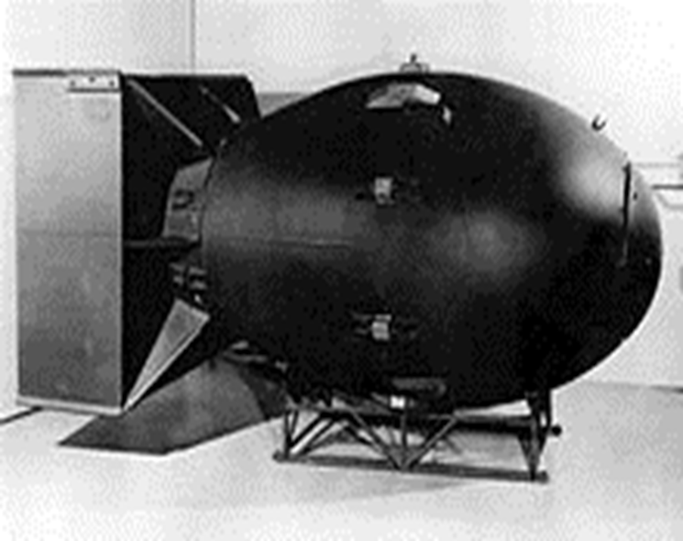
bom nguyên tử,

Slide 5
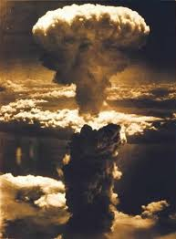
phóng xạ nguyên tử,

Slide 6
Thứ sáu, ngày 23 tháng 09 năm 2022
Tập đọc
Những con sếu bằng giấy

Slide 7
Thứ sáu, ngày 23 tháng 09 năm năm 2022
Tập đọc
Những con sếu bằng giấy
Tìm hiểu bài:
1. Xa- da- cô bị nhiễm phóng xạ khi nào?

Slide 8
Thứ sáu, ngày 23 tháng 09 năm 2022
Tập đọc
Những con sếu bằng giấy
Hai quả bom ném xuống Nhật Bản đã gây ra những hậu quả gì?
Hai quả bom đã cướp đi mạng sống của gần nửa triệu người. Đến năm 1951, lại có thêm gần 100 000 người ở Hi- rô- si- ma bị chết do nhiễm phóng xạ nguyên tử.

Slide 9
Thứ sáu, ngày 23 tháng 09 năm 2022
Tập đọc
Những con sếu bằng giấy
2. Cô bé hi vọng kéo dài cuộc sống của mình bằng cách nào?

Slide 10
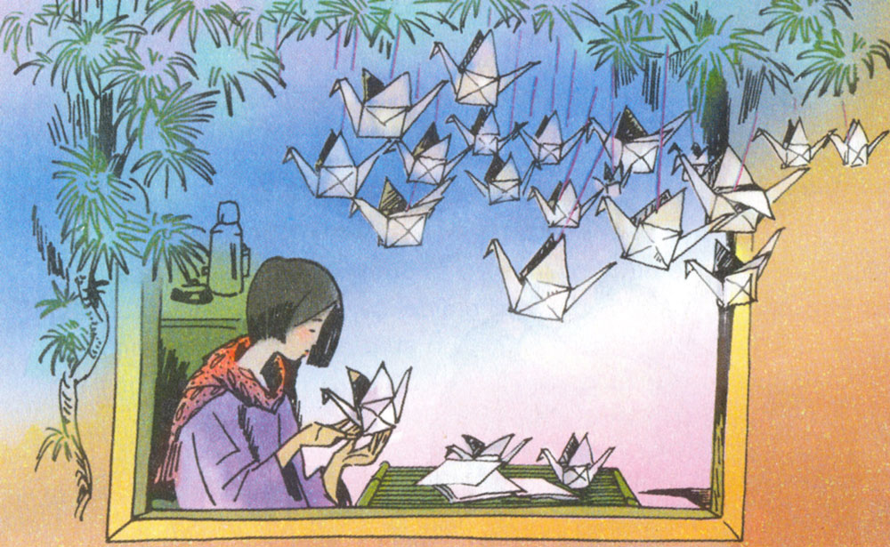

Slide 11
3. Các bạn nhỏ đã làm gì:
a)Để tỏ tình đoàn kết với bạn Xa- da- cô?
b)Để bày tỏ nguyện vọng hoà bình?

Slide 12
3. Các bạn nhỏ đã làm gì
a)Để tỏ tình đoàn kết với bạn Xa- da- cô?
b)Để bày tỏ nguyện vọng hoà bình?
Các bạn nhỏ trên khắp thế giới đã gấp những con sếu bằng giấy gửi tới Xa- da- cô.
Các bạn đã quyên góp tiền xây dựng tượng đài tưởng nhớ những nạn nhân đã bị bom nguyên tử sát hại.

Slide 13
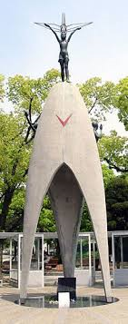

Slide 14
Thứ sáu, ngày 23 tháng 09 năm 2022
Tập đọc
Những con sếu bằng giấy
4. Nếu được đứng trước tượng đài, em sẽ nó gì với Xa-da-cô?

Slide 15
Thứ sáu, ngày 23 tháng 09 năm 2022 Tập đọc
Những con sếu bằng giấy
Nội dung: Tố cáo tội ác chiến tranh hạt nhân, thể hiện khát vọng sống, khát vọng hòa bình của trẻ em toàn thế giới .

Slide 16
Thứ sáu, ngày 23 tháng 09 năm 2022
Tập đọc
Những con sếu bằng giấy
Khi Hi-rô-si-ma bị ném bom, cô bé Xa-da-cô Xa-xa-ki mới hai tuổi đã may mắn thoát nạn. Nhưng em bị nhiễm phóng xạ. Mười năm sau, em lâm bệnh nặng. Nằm trong bệnh viện nhẩm đếm từng ngày còn lại của đời mình, cô bé ngây thơ tin vào một truyền thuyết nói rằng nếu gấp đủ một nghìn con sếu bằng giấy treo quanh phòng, em sẽ khỏi bệnh. Em liền lặng lẽ gấp sếu. Biết chuyện, trẻ em toàn nước Nhật và nhiều nơi trên thế giới tới tấp gởi hàng nghìn con sếu giấy đến cho Xa-da-cô. Nhưng Xa-da-cô chết khi em mới gấp được 644 con.

Slide 17
Thứ sáu, ngày 23 tháng 09 năm 2022
Tập đọc
Những con sếu bằng giấy
Khi Hi-rô-si-ma bị ném bom, cô bé Xa-da-cô Xa-xa-ki mới hai tuổi đã may mắn thoát nạn. Nhưng em bị nhiễm phóng xạ. Mười năm sau, em lâm bệnh nặng. Nằm trong bệnh viện / nhẩm đếm từng ngày còn lại của đời mình, cô bé ngây thơ tin vào một truyền thuyết nói rằng / nếu gấp đủ một nghìn con sếu bằng giấy treo quanh phòng, em sẽ khỏi bệnh. Em liền lặng lẽ gấp sếu. Biết chuyện, trẻ em toàn nước Nhật và nhiều nơi trên thế giới tới tấp gởi hàng nghìn con sếu giấy đến cho Xa-da-cô. Nhưng Xa-da-cô chết / khi em mới gấp được 644 con.

Slide 18
Thứ sáu, ngày 23 tháng 09 năm 2022
Tập đọc
Những con sếu bằng giấy
- Em sẽ làm gì để bảo vệ hòa bình trên trái đất này ?

Slide 19
Thứ sáu, ngày 23 tháng 09 năm 2022
Tập đọc
Những con sếu bằng giấy
- Em muốn nói gì với Xa-da-cô để tỏ tình đoàn kết của trẻ em khắp năm châu và khát vọng thế giới được sống cuộc sống hòa bình? Hãy viết đoạn văn ghi lại điều em muốn nói.

Slide 20
CHÚC CÁC EM
HỌC TỐT

